Slide 1
Řízení softwarových projektů KaPoRyZe
František Kaša, Marek Pojer, Patrik Rychetský, Pavel Zeman

Slide 2
Projekt
Vytvoření redakčního systému
2 stupně přihlášení
vytvoření přehledného menu
možnost registrace
možnost přidávat a editovat články
možnost přidávat a editovat příspěvky
možnost přidávat a editovat produkty

Slide 3
Plán 1. sprintu
Vytvoření menu
Vytvoření přihlášení
Vytvoření registrace
Návrh designu
Testování

Slide 4
GitHub
Založení repositories
Vytvoření složky pro dokumentaci
Vytvoření složky pro kód

Slide 5
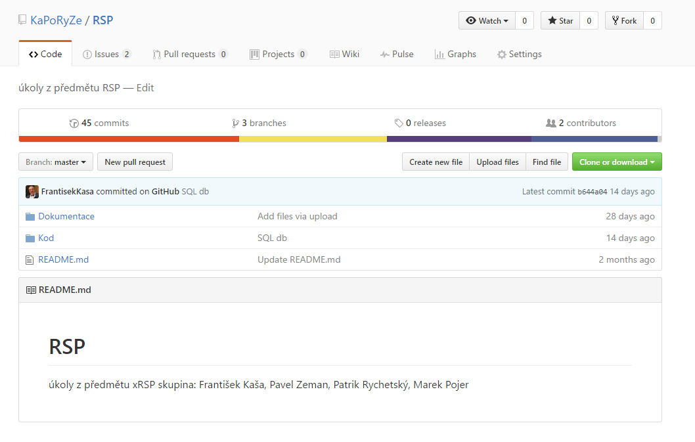

Slide 6
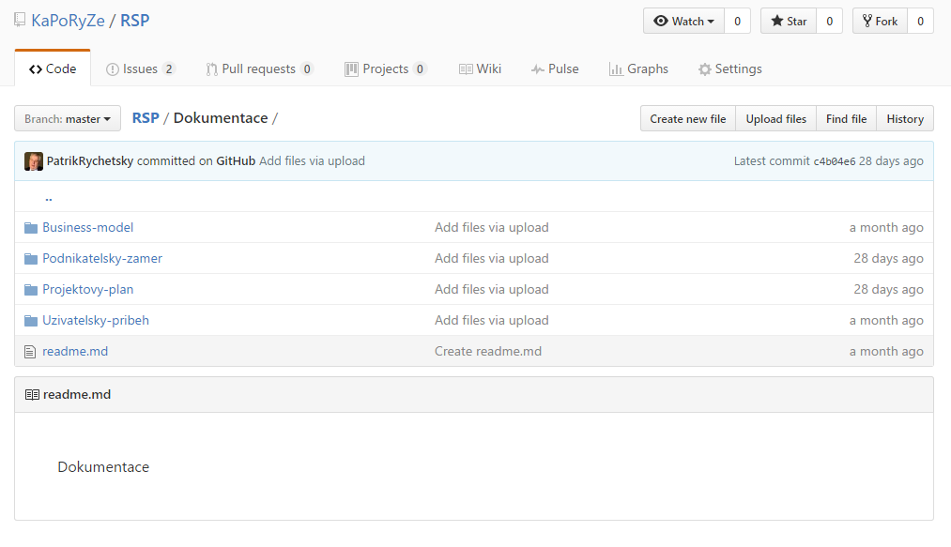

Slide 7
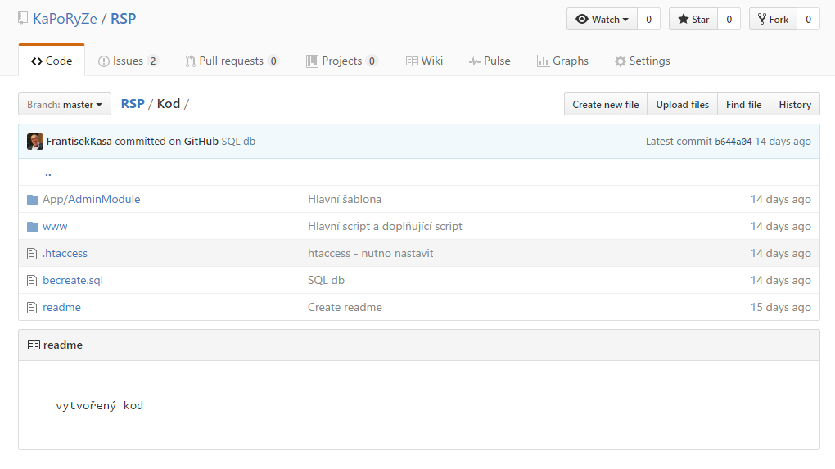

Slide 8
SeeNowDo
Vytvoření projektu
Vytvoření příběhů
Určení náročnosti příběhů
Vytvoření úkolů
Přidělení hodin k úkolům

Slide 9
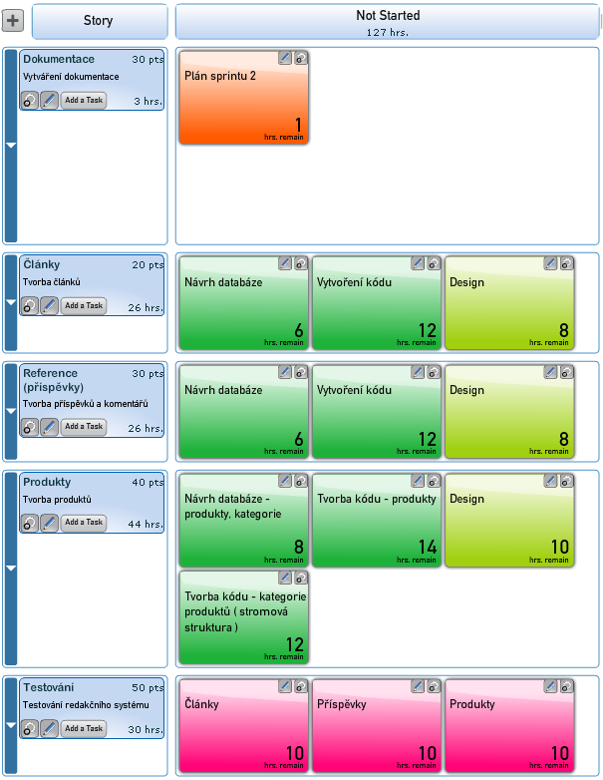

Slide 10
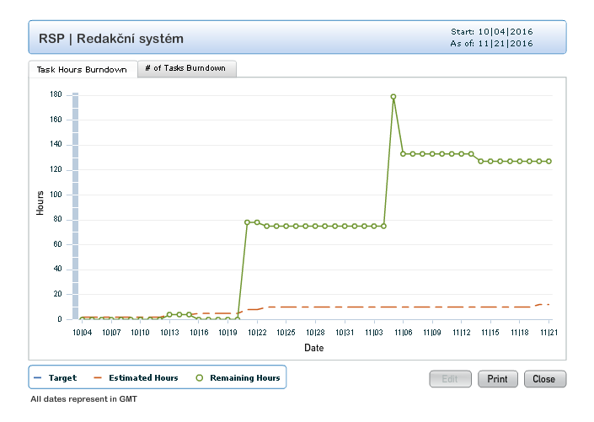

Slide 11
KONEC Děkujeme za pozornost

